Slide 1
셰이더프로그래밍
Lecture 5
이택희

Slide 2
지난 시간
프래그먼트 셰이더
Storage Qualifier

Slide 3
개요
프레그먼트 셰이더 사용 애니메이션
버텍스 셰이더 사용 애니메이션
실습

Slide 4
프레그먼트 셰이더 사용 애니메이션

Slide 5
프레그먼트 셰이더 사용 애니메이션
물결치도록 만들어 보자

Slide 6
프레그먼트 셰이더 사용 애니메이션
(-1.0, 1.0, 0.0)
(1.0, 1.0, 0.0)
(-1.0, -1.0, 0.0)
(1.0, -1.0, 0.0)
버텍스가 4개밖에 없기 때문에 버텍스 애니메이션으로는 불가능
→ 프레그먼트 쉐이더에서 sin(radian) 함수를 사용!

Slide 7
프레그먼트 셰이더 사용 애니메이션
(-1.0, 1.0, 0.0)
(1.0, 1.0, 0.0)
-PI
PI
(-1.0, -1.0, 0.0)
(1.0, -1.0, 0.0)
프레그먼트 쉐이더의 입력으로 –PI ~ PI 의 입력이 들어와야 sin 함수 표현이 가능함

Slide 8
프레그먼트 셰이더 사용 애니메이션
(-1.0, 1.0, 0.0)
1.0
(1.0, 1.0, 0.0)
-PI
PI
(-1.0, -1.0, 0.0)
-1.0
(1.0, -1.0, 0.0)
또한 y 축 좌표가 있어야만 sin 함수 결과와 비교하여 프레그먼트 색을 정할 수 있음

Slide 9
프레그먼트 셰이더 사용 애니메이션
vertex shader output
(-1.0, 1.0, 0.0)
1.0
(1.0, 1.0, 0.0)
out vec2 vPos;
X값엔 –PI ~ PI 가 넘어가도록 값을 넣으며 y값엔 -1.0~1.0 이 넘어가도록 값을 넣는다.
-PI
PI
(-1.0, -1.0, 0.0)
-1.0
(1.0, -1.0, 0.0)

Slide 10
프레그먼트 셰이더 사용 애니메이션
fragment shader input
1.0
(-1.0, 1.0, 0.0)
(1.0, 1.0, 0.0)
In vec2 vPos;
-PI
PI
float y = sin(vPos.x);
if(vPos.y < y)
….
(-1.0, -1.0, 0.0)
-1.0
(1.0, -1.0, 0.0)

Slide 11
버텍스 셰이더 사용 애니메이션

Slide 12
개요
버텍스 셰이더 사용 애니메이션
수많은 삼각형들로 이루어진 메시를 사용
버텍스 셰이더를 이용하여 효과 구현
물결
깃발

Slide 13
버텍스 셰이더 응용
지금까지는 적은 수의 버텍스 들만 사용
주로 Fragment shader 실습을 위한 내용
-0.5f, 0.5f, 0.0f, 0.0f, 0.f
0.5f, 0.5f, 0.0f, 1.0f, 0.0f
-0.5f, -0.5f, 0.0f, 0.0f, 1.0f
0.5f, -0.5f, 0.0f, 1.0f, 1.0f

Slide 14
버텍스 셰이더 응용
적은 수의 버텍스 만으로 아래와 같이 물결 치는 표현이 가능할까?

Slide 15
버텍스 셰이더 응용
버텍스가 커버하는 프레그먼트 영역이 충분히 크다면 프레그먼트 셰이더로 가능

Slide 16
실습
Fragment shader를 활용하여 깃발이 펄럭이는 장면을 만들어 보자

Slide 17
버텍스 셰이더 응용
프레그먼트 셰이더 기반
프레그먼트 취소작업 필요
많은 계산 량
화면에 500X500 프레그먼트 커버 시 500X500만큼의 연산 필요

Slide 18
버텍스 셰이더 응용
깃발이 펄럭이는 효과를 버텍스 셰이더에서 구현

Slide 19
버텍스 셰이더 응용
깃발이 펄럭이는 효과를 버텍스 셰이더에서 구현
8X8 개의 사각형
8X8X2 개의 삼각형
8X8X2X3 개의 버텍스
즉, 8X8X2X3 번의 버텍스 연산이 필요

Slide 20
버텍스 셰이더 응용

Slide 21
실습 준비

Slide 22
버텍스 셰이더 응용(실습 준비)
Shader code 준비
Vertex Shader
Fragment Shader
#version 330
in vec3 Position;
void main()
{
gl_Position = vec4(Position, 1.0);
}
#version 330
out vec4 FragColor;
void main()
{
FragColor = vec4(1.0, 1.0, 1.0, 1.0);
}

Slide 23
버텍스 셰이더 응용(실습 준비)
VBO 준비
float basePosX = -0.5f;
float basePosY = -0.5f;
float targetPosX = 0.5f;
float targetPosY = 0.5f;
int pointCountX = 8;
int pointCountY = 8;
float width = targetPosX - basePosX;
float height = targetPosY - basePosY;
float* point = new float[pointCountX*pointCountY*2];
float* vertices = new float[(pointCountX - 1)*(pointCountY - 1) * 2 * 3 * 3];
gDummyVertexCount = (pointCountX - 1)*(pointCountY - 1) * 2 * 3;
//Prepare points
for (int x = 0; x < pointCountX; x++)
{
for (int y = 0; y < pointCountY; y++)
{
point[(y*pointCountX + x) * 2 + 0] = basePosX + width * (x / (float)(pointCountX - 1));
point[(y*pointCountX + x) * 2 + 1] = basePosY + height * (y / (float)(pointCountY - 1));
}
}
//Make triangles
int vertIndex = 0;
for (int x = 0; x < pointCountX -1; x++)
{
for (int y = 0; y < pointCountY -1; y++)
{
//Triangle part 1
vertices[vertIndex] = point[(y*pointCountX + x) * 2 + 0];
vertIndex++;
vertices[vertIndex] = point[(y*pointCountX + x) * 2 + 1];
vertIndex++;
vertices[vertIndex] = 0.f;
vertIndex++;
vertices[vertIndex] = point[((y + 1)*pointCountX + (x + 1)) * 2 + 0];
vertIndex++;
vertices[vertIndex] = point[((y + 1)*pointCountX + (x + 1)) * 2 + 1];
vertIndex++;
vertices[vertIndex] = 0.f;
vertIndex++;
vertices[vertIndex] = point[((y + 1)*pointCountX + x) * 2 + 0];
vertIndex++;
vertices[vertIndex] = point[((y + 1)*pointCountX + x) * 2 + 1];
vertIndex++;
vertices[vertIndex] = 0.f;
vertIndex++;
//Triangle part 2
vertices[vertIndex] = point[(y*pointCountX + x) * 2 + 0];
vertIndex++;
vertices[vertIndex] = point[(y*pointCountX + x) * 2 + 1];
vertIndex++;
vertices[vertIndex] = 0.f;
vertIndex++;
vertices[vertIndex] = point[(y*pointCountX + (x + 1)) * 2 + 0];
vertIndex++;
vertices[vertIndex] = point[(y*pointCountX + (x + 1)) * 2 + 1];
vertIndex++;
vertices[vertIndex] = 0.f;
vertIndex++;
vertices[vertIndex] = point[((y + 1)*pointCountX + (x + 1)) * 2 + 0];
vertIndex++;
vertices[vertIndex] = point[((y + 1)*pointCountX + (x + 1)) * 2 + 1];
vertIndex++;
vertices[vertIndex] = 0.f;
vertIndex++;
}
}
glGenBuffers(1, &VBO_DummyMesh);
glBindBuffer(GL_ARRAY_BUFFER, VBO_DummyMesh);
glBufferData(GL_ARRAY_BUFFER, sizeof(float)*(pointCountX - 1)*(pointCountY - 1) * 2 * 3 * 3, vertices, GL_STATIC_DRAW);

Slide 24
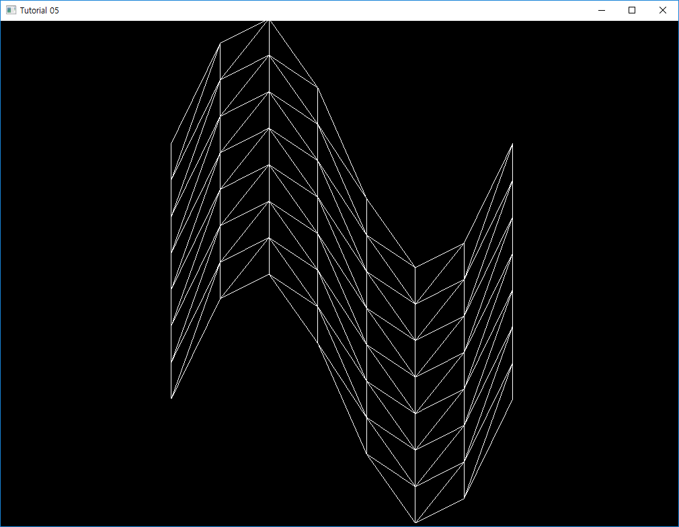
실습
내용 구현
버텍스 셰이더에서 sin(radian) 함수를 사용하여 아래와 같은 그림 출력

Slide 25
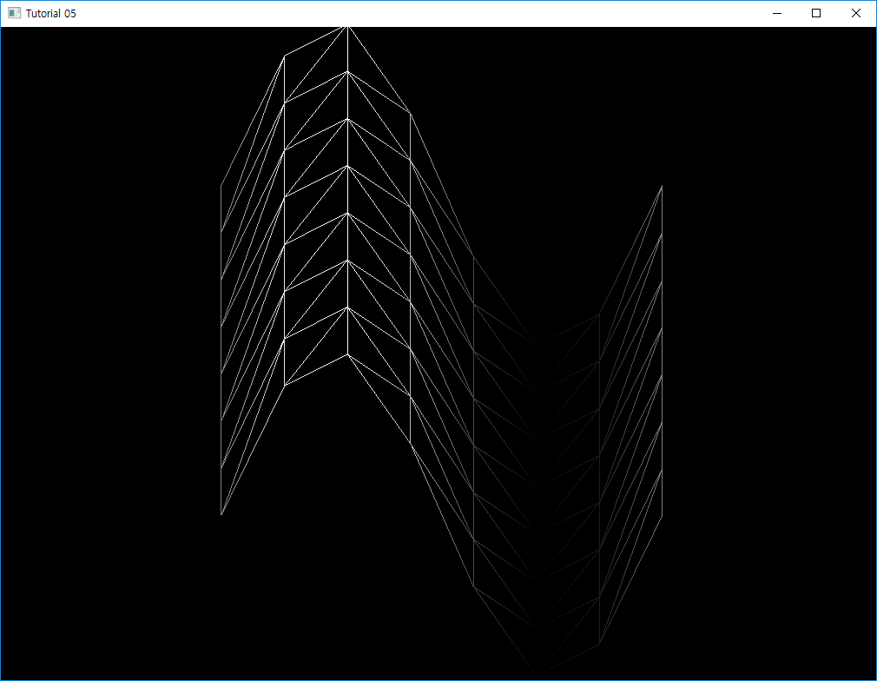
실습
버텍스 셰이더 out 및 프레그먼트 셰이더 in 을 적용하여 아래와 같이 컬러 적용

Slide 26
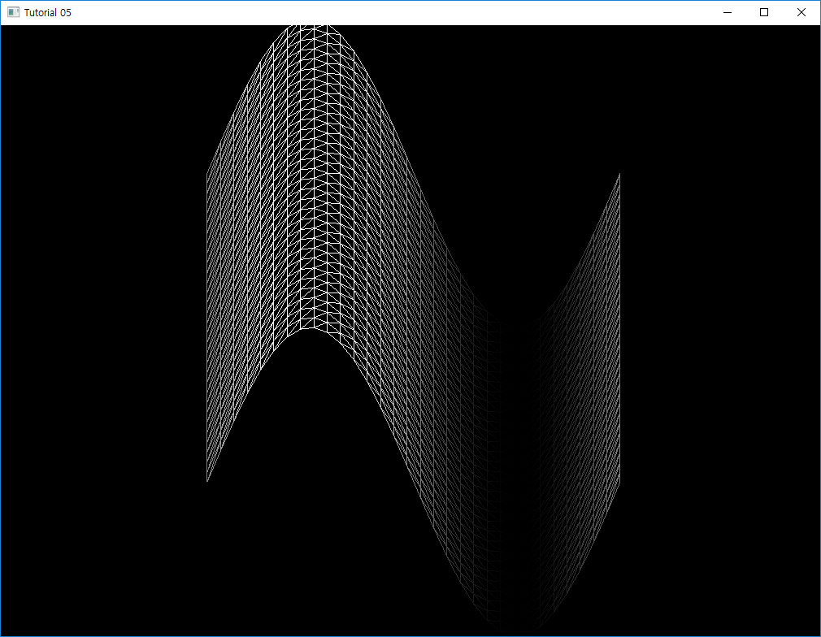
실습
메시를 좀더 잘게 쪼게어 보자
int pointCountX = 32;
int pointCountY = 32;

Slide 27
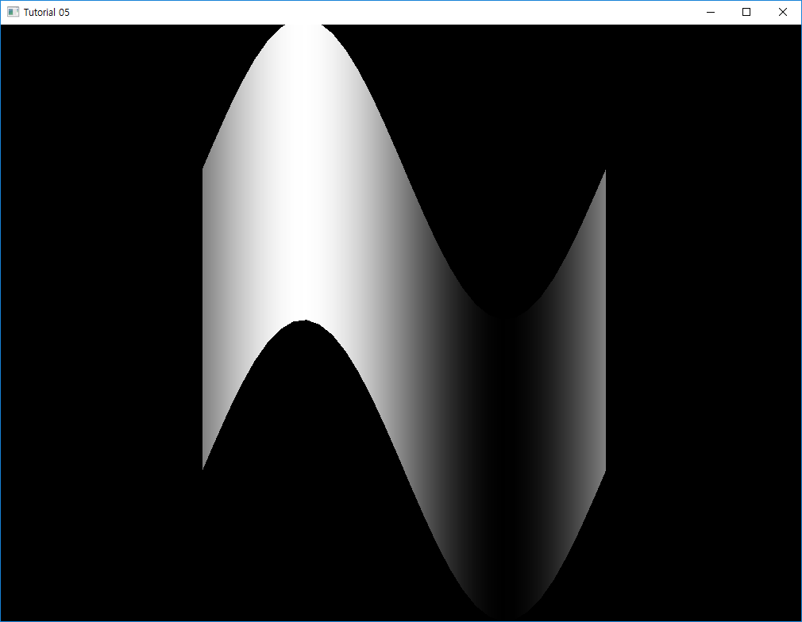
실습
Primitive 를 아래와 같이 변경
glDrawArrays(GL_TRIANGLES, 0, gDummyVertexCount);

Slide 28
실습
고정

Slide 29
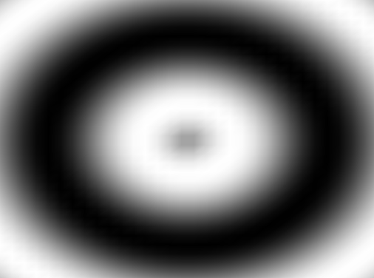
실습
화면 가운데를 중심으로 물결이 퍼저 나가는 효과 구현

Slide 30
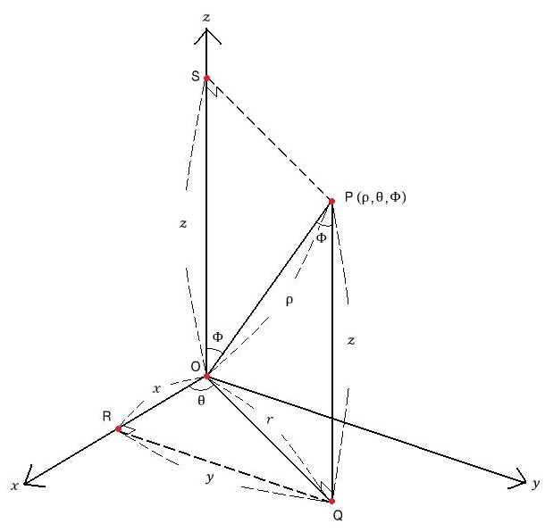

실습
구로 형태를 변환 시켜보자.

